Slide 1
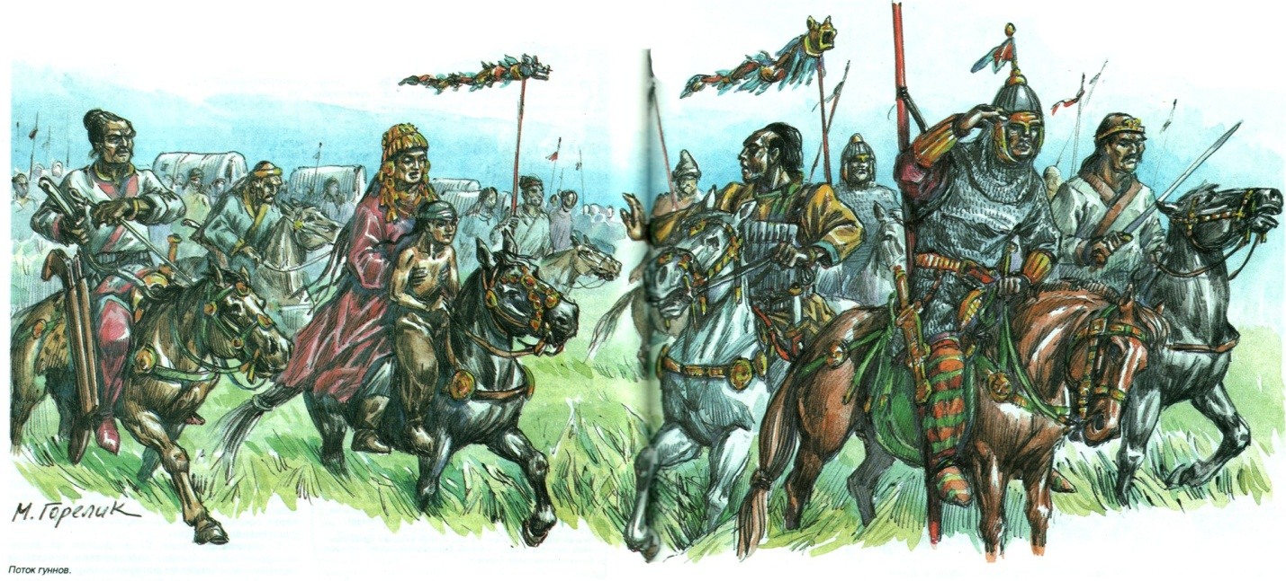
Военные походы гуннов
Д/з § 9, вопросы на стр. 56

Slide 2
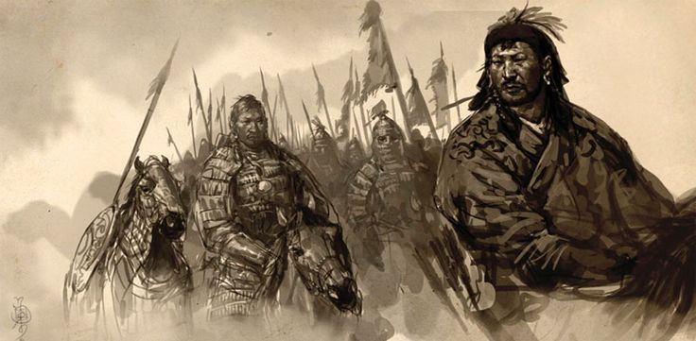
Цели: - Познакомить учащихся с событиями, связанными с появлением кочевников-гуннов на Кубани; - Продолжить обучение поиску информации в историческом источнике; - Развивать монологическую речь учащихся, умение составлять рассказ не определённую тему по плану.

Slide 3
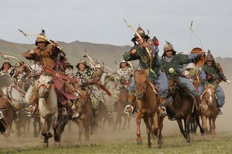
- Каковы хронологические рамки эпохи средних веков?
- История «средних веков» - вторая часть мировой истории.
«Средними веками» этот промежуток времени был назван потому, что он находился между Древним миром, и «Новым временем».
Так в 18 в. историки назвали свою эпоху
- С какими событиями связывают начало этой эпохи?
- С Великим переселением народов.
- Какой народ дал толчок к началу этого события?
- Гунны

Slide 4
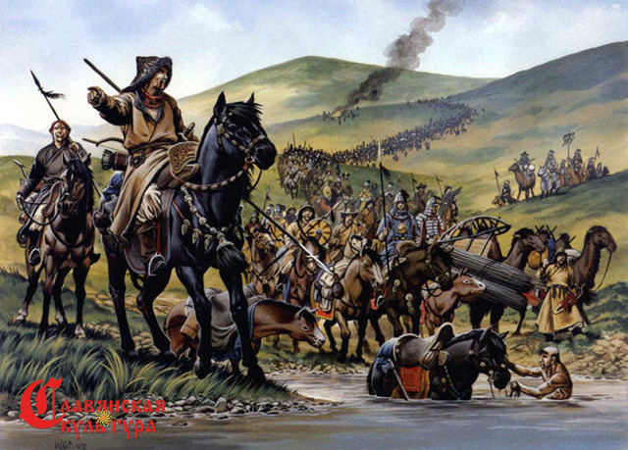
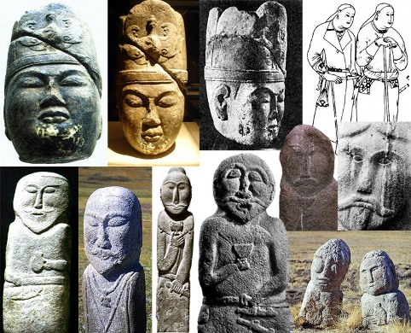
На Кавказе эпоху Средневековья также связывают с завоевательными походами кочевников гуннов.
- Почему в древности народы кочевали?
- Перемещение народов было связано с поиском пищи, поиском новых лучших пастбищ для скота
В первые века новой эры усиливается активность племён, кочевавших по просторам Азии. Эта активность объяснялась природными явлениями.
На первые века новой эры пришёлся период усыхания степи, которое привело в упадок хозяйство скотоводов.

Slide 5
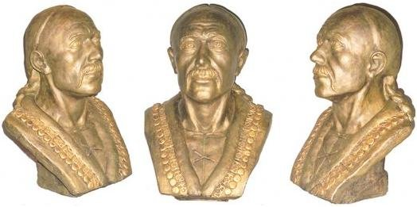
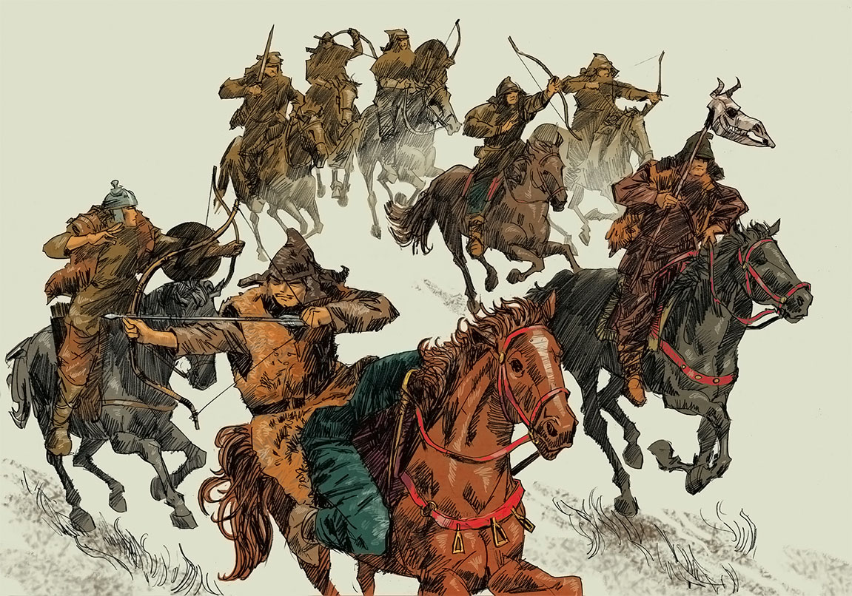
Работа с учебником (с. 52: 3 абзац – до конца пункта).
Закончить предложения (письменно в тетради):
Гунны представляли собой………………….
Основой общественного строя гуннов…………………………………
Хозяйственная жизнь гуннов основывалась………………………..
Война для гуннов – это ……………………………………………………

Slide 6
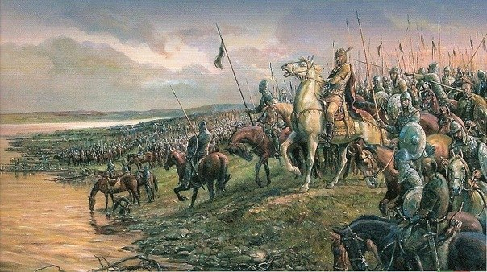
В конце I- середине II в. гунны проникли в Среднюю Азию,
Приуралье, Восточную Азию, на Северный Кавказ.
-Как вы думаете, какова судьба народов, которые встречались гуннам ?
Непрерывные войны привели гуннов к Волге, на берегах которой они задержались почти на два века.
- Как вы думаете почему?
После того, как гунны всё-таки разгромили и присоединили племена
Северного Прикаспия, они переправились через Волгу и двинулись
на Северный Кавказ.

Slide 7
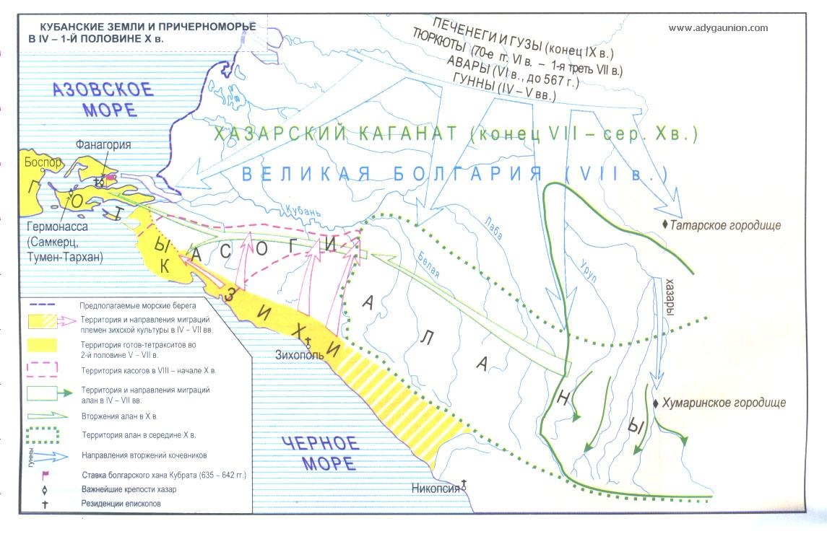
Работа с картой (с.53 учебника).
- В какие века гунны проникли на Северный Кавказ?
- По каким направлениям проходило продвижение гуннов по территории Северного Кавказа?
- С каким народом пришлось столкнуться гуннам на территории Северного Кавказа?

Slide 8
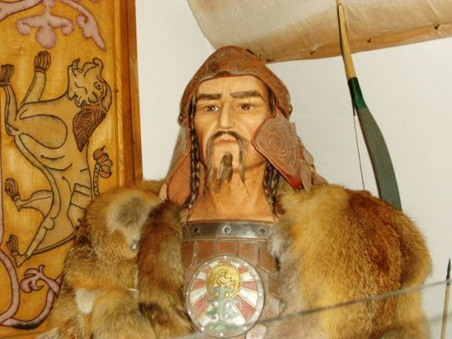
Работа с документом
Аммиан Марцеллин о гуннах (стр.55-56).
Вопросы к тексту:
- Как, по свидетельствам современников, выглядели гунны?
- Почему на поле боя гунны не знали поражения?

Slide 9
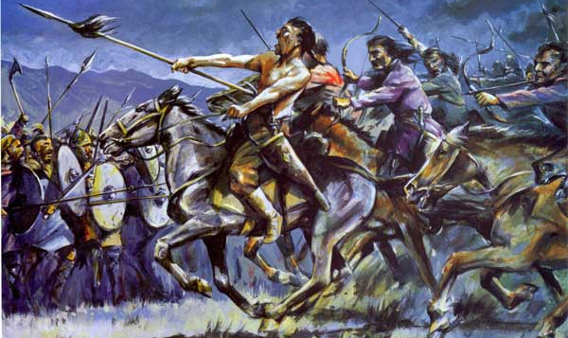
- Как вы думаете чем закончилось столкновение гуннов
и народов Северного Кавказа?
Для Боспорского царства вторжение гуннов оказалось губительным.
Большая часть его городов так и не возродилась после погрома. Боспорское царство перестало существовать.
Аланы были или уничтожены, или оттеснены в горы. Часть аланов подчинилась захватчикам и участвовала в дальнейших походах гуннов.
Наступил длительный период упадка для племён, проживавших в то время на территории Кубани.
Степи Кубани стали пристанищем кочевых племён на многие века, которые разоряли местные народы.

Slide 10
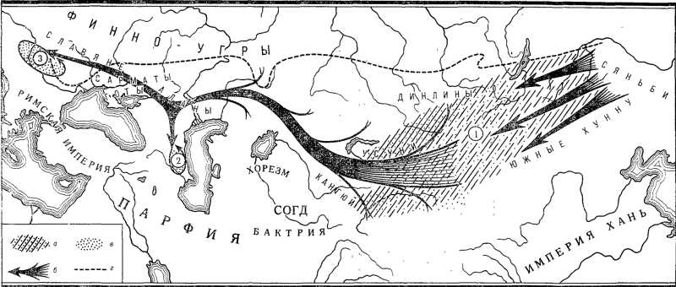
Составьте рассказа о гуннах по плану:
а) территория первоначального проживания племён;
б) особенности общественного строя и хозяйственной жизни;
в) направления завоевательных походов;
г) причины военных побед.

